Slide 1
Муниципальное дошкольное образовательное учреждение детский сад «Дельфин» комбинированного вида г. п.п. Чистые Боры
Буйского муниципального района Костромской области
Взаимодействие с родителями (законными представителями)
как залог успешного воспитания ребенка дошкольного возраста
Подготовила:
воспитатель: Токарева С.В.
г.п.п. Чистые Боры, 2021

Slide 2
Одной из основных задач детского сада – является установление положительных взаимоотношений между воспитателями и родителями, разработка новых форм работы с родителями
Родители
Педагоги
Партнеры

Slide 3
Основные принципы организации работы с семьей:
Открытость детского сада для семьи
Сотрудничество педагогов и родителей в воспитании детей
Отсутствии формализма в организации работы с семьей
Создание активной развивающей среды
Диагностика общих и частных проблем в воспитании и развитии ребенка

Slide 4
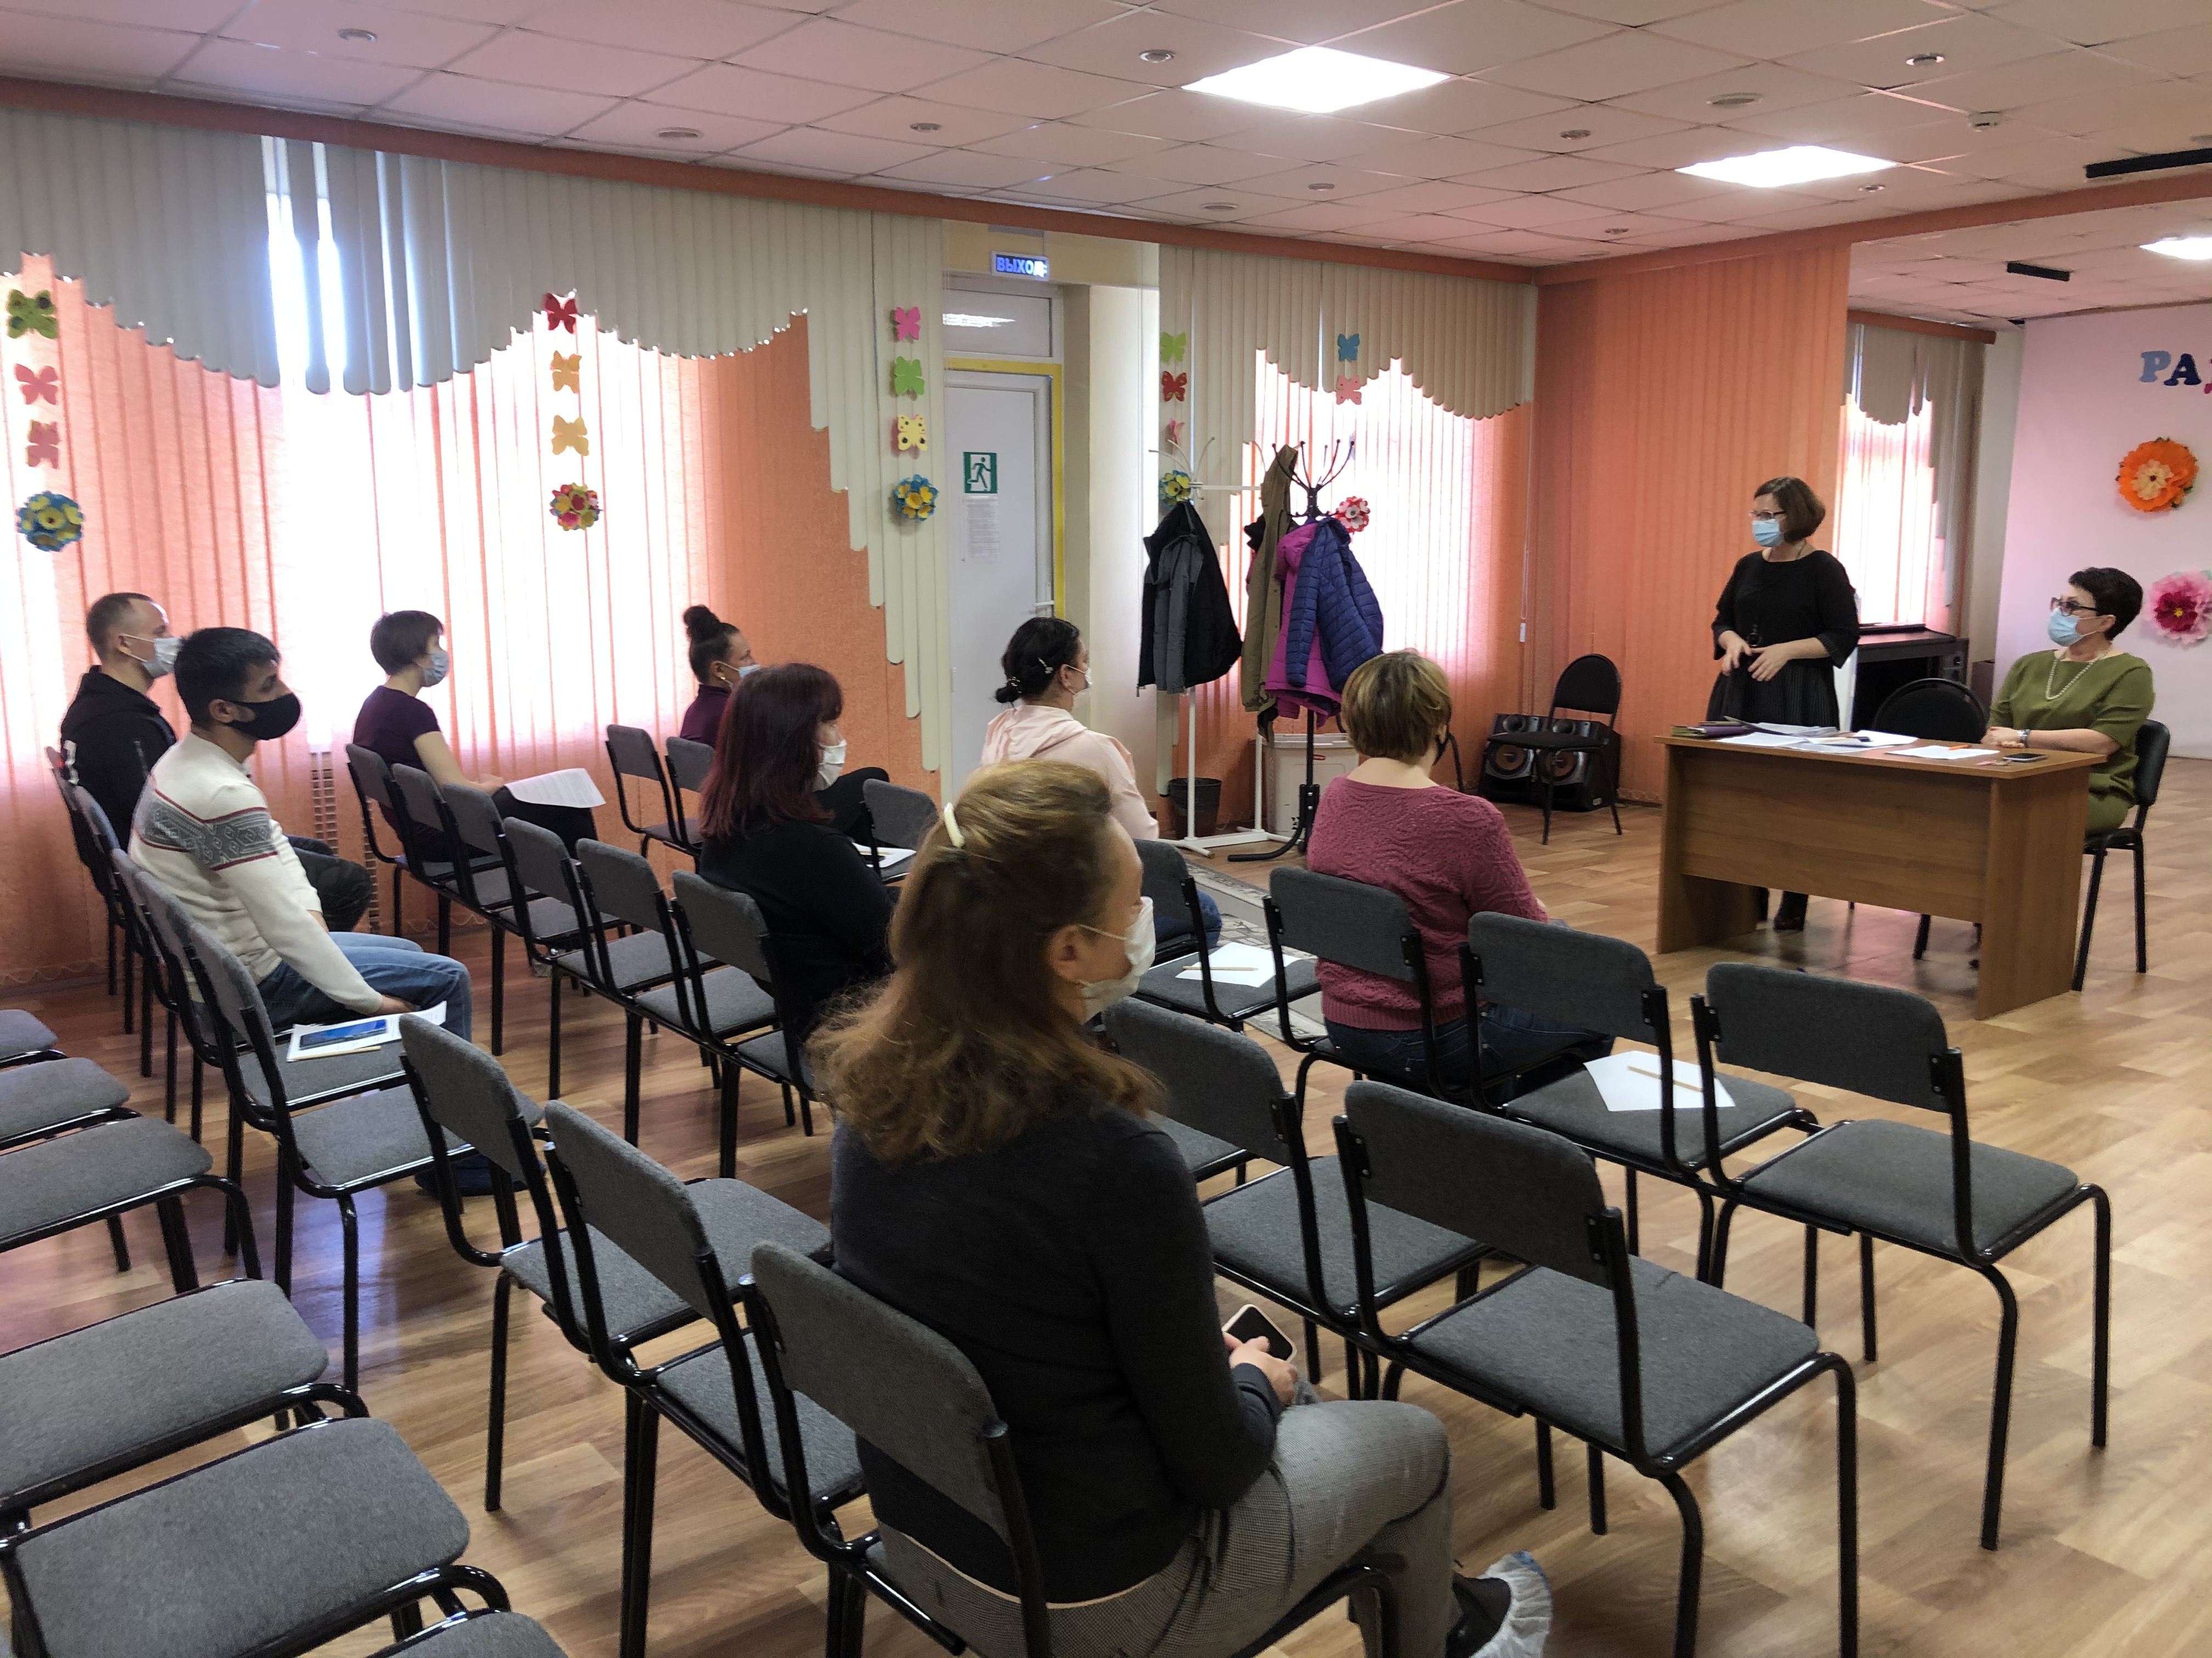
Традиционные формы работы с родителями:
Коллективные – родительские собрания, дни открытых дверей, ролевые игры, тестирование, круглые столы, конкурсы, анкетирование и т. д.
Наглядно- информационные -библиотека для родителей, уголок краткой информации, выставки детских работ, стенды, папки-передвижки и т.д.
Индивидуальные -консультации, беседы, анализ педагогических ситуаций, телефон доверия ,посещение семей, поручения родителям и др.

Slide 5
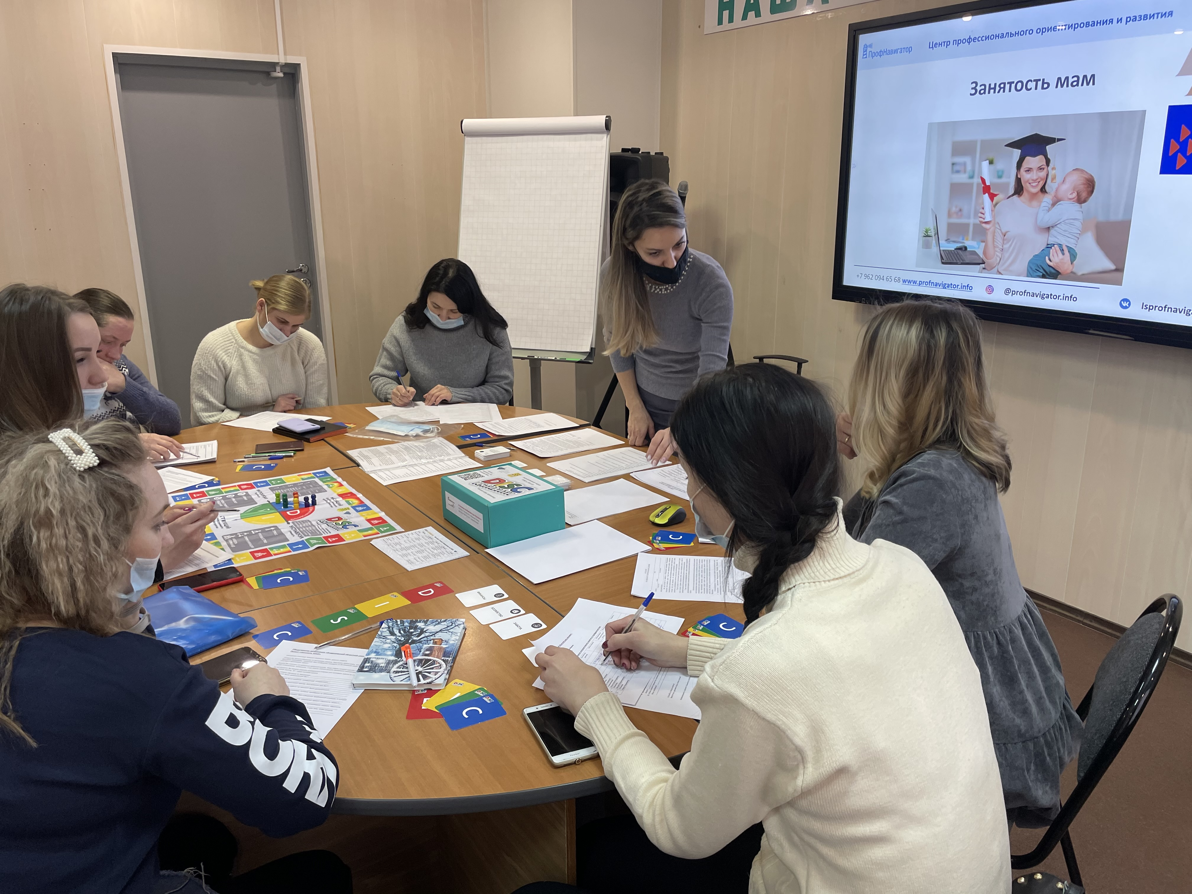
Нетрадиционные формы работы с родителями:
родительские конференции
семейные клубы
вечера вопросов и ответов
родительский университет
семейный театр
официальные сайты ДОУ
личная страничка педагог
группы в соцсетях
деловые игры

Slide 6
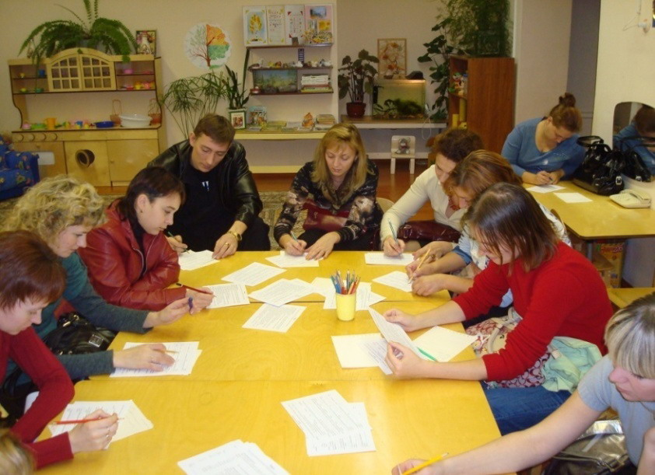
Деловая игра – это простор для творчества.
Цель: выработка и закрепление определенных навыков, умения предупредить конфликтные ситуации.

Slide 7
Семья и детский сад – две системы, каждая из которых по – своему дает ребенку социальный опыт. Но только в сочетании друг с другом они создают оптимальные условия для вхождения маленького человека в большой мир.

Slide 8
Мы вместе!

Slide 9
Спасибо за внимание!

